Slide 1
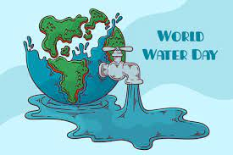
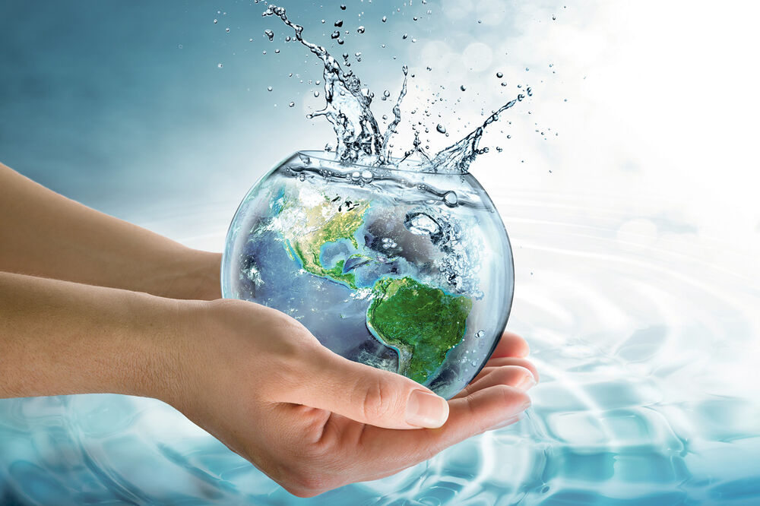
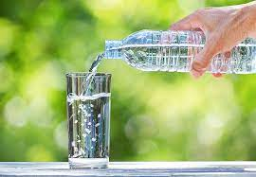
ДАН ВОДА
22.03.2024
Дуња Ћорсовић IX5
Mилица Лужија IX5 Маја Марјановић IX5

Slide 2
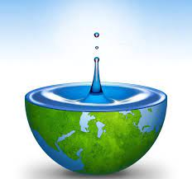
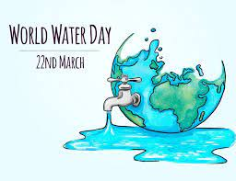
Свјетски дан вода
Свјетски дан вода обиљежава се 22. марта. Већ 1993. први пут је обиљежен, а с временом је значај овог празника растао. Обиљежавањем овог дана UN жели подсјетити на важности заштите воде и недостатак воде за пиће у многим земљама свијета, јер око милијарду људи у свијету нема приступ сигурној питкој води.

Slide 3
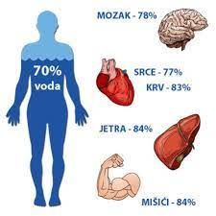
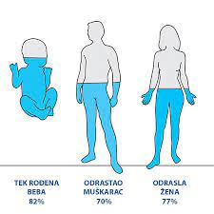
Значај воде за човјека
БЕЗ ВОДЕ НЕМА ЖИВОТА
Резерве воде су неисцрпне. Због тога је најважнији задатак да се она одржи, штедљиво користи и гдје је могуће повећа.
Загађивањем воде наноси се огромна штета човјеку и свим живим бићима.

Slide 4
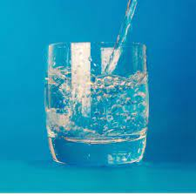
Примјена воде у човјековом животу
Служи за пиће и припрему хране
За одржавање личне хигијене
За стамбене и урбане хигијене
Користи се у пољопривреди,
индустрији,
саобраћају,
енергетици
риболову,
рекреацији итд.

Slide 5
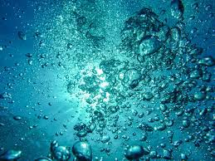
Квалитет воде и промјене квалитета воде
Квалитет воде зависи од физичко-хемијских и биохемијских особина воде у ријекама, језерима и морима
То значи да зависи од количине кисеоника, органских материја, нитрата, фосфата, мангана, магнезијума, тешких метала...
Промјене воде могу бити условљене физичко-хемијским и биохемијским променама:
отпадним водама
пестицидима и вијештачким ђубривима
киселим кишама
промјенама режима тока воде
промјеном флоре и фауне у водама

Slide 6
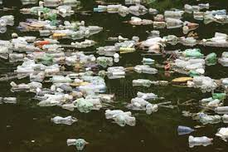
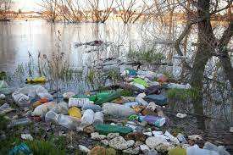
Загађивање и извори загађивања воде
Један од начина загађивања воде је контаминација водених система путем директног или индиректног испуштања различитих материја у воду без адекватног третмана за њихово уклањање.
ИЗВОРИ ЗАГАЂИВАЊА ВОДЕ
Индустрија (отпадне воде)
Градска насеља (комуналне отпадне воде)
Пољоопривреда (минерална ђубрива,пестициди)
Радио-активне материје
Топлота
Киселе кише
Депоније
Саобраћај

Slide 7
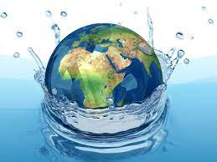
Мјере заштите воде
Све мјере заштите воде могу се подијелити у три групе
-елиминација узрока загађивања,
-смањење количине штетних материја,
-посебне мјере чишћења воде.
Смањење количине загађујућих материја које доспијевају до водених токова веома је значајан вид против загађења
Оно подразумијева постављање одговарајућих филтера и посебних система таложника на мјестима гдје се изливају отпадне воде
Овдје се подразумијева и обавезно хлађење топлих вода прије изливања у ријеку

Slide 8
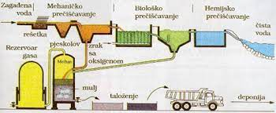
Пречишћавање воде
У природи вода се самопречишћава, тако што пролази кроз слојеве пијеска и шљунка који представљају природне филтере.
У њима заостају све „прљаве“ честице, због чега је природна вода бистра
У градовима се вода узима најчешће из ријека и акумулационих језера, па се прије употребе мора пречистити
То се ради у водоводима гдје се најприје изврши таложење, затим филтрирање, кроз слојеве пијеска, а потом води додаје хлор
Тако пречишћена вода може се користити за пиће

Slide 9
Тема свјетског дана вода 2024. године је „вода за мир“, са поруком да државе и народи морају да се уједине око воде и да искористе воду за мир и сарадњу, јер вода није природни ресурс око којег човјечанство треба да се намеће и сукобљава него представља основно људско право - вода је неопходна за живот и сви имају право приступа води. Вода може да буде повод за избијање сукоба али са друге стране сарадња око воде може да послужи за изградњу мира. Када су интереси различитих корисника воде непомирљиви то доводи до тензија и сукоба који угрожавају безбједност и здравље људи и екосистема. Вода је у сукобима често кориштена као средство за стицање и одржавање контроле над територијом и становништвом или као средство притиска на противника. Вода је често и „жртва“ сукоба јер су водни ресурси и водоводни системи били мета напада, чиме се крши међународно хуманитарно право јер доводи до великих ризика по здравље људи и екосистема. И неадекватно управљање водама у миру може да доведе до тензија и нестабилности у друштву.
ВОДА ЗА МИР

Slide 10
САРАДЊА ДРЖАВА, НАРОДА, РАЗЛИЧИТИХ ГРУПА И ЗАЈЕДНИЦА ОКО ВОДЕ МОЖЕ ДА ДОВЕДЕ ДО МИРА, ХАРМОНИЈЕ И СТАБИЛНОСТИ У СВИЈЕТУ, ЈЕР САРАДЊА ОКО ВОДЕ МОЖЕ ДА ИЗАЗОВЕ ПОЗИТИВАН ТАЛАС ЗА МИРОЉУБИВУ САРАДЊУ У СВИМ СЕКТОРИМА, СТВАРАЈУЋИ ТАКО ОСНОВЕ ЗА БОЉУ БУДУЋНОСТ.
ПОРУКА УЈЕДИЊЕНИХ НАЦИЈА ЈЕ ДА СВИ ИМАЈУ СВОЈУ УЛОГУ У КОРИШТЕЊУ ВОДЕ ЗА МИР.
УЈЕДИЊЕНЕ НАЦИЈЕ ПРЕДЛАЖУ НИЗ АКТИВНОСТИ КОЈЕ ПЈЕДИНЦИ, ПОРОДИЦЕ, ДРУШТВЕНЕ ОРГАНИЗАЦИЈЕ, ЛОКАЛНЕ И ДРЖАВНЕ ИНСТИТУЦИЈЕ МОГУ ДА СПРОВЕДУ СА ЦИЉЕМ ОБИЉЕЖАВАЊА ОВОГОДИШЊЕГ СВЈЕТСКОГ ДАНА ВОДА ПОД СЛОГАНОМ „ВОДА ЗА МИР“

Slide 11
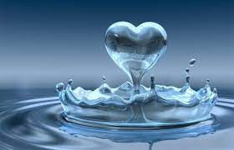
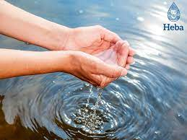
занимљивости
Из отворене славине сваког минута исцури 11-12 литара воде
Ако пустимо воду да отиче из славине док перемо зубе, непотребно, изгубимо око 40 до 60 литара воде
Ако вода отиче док се човјек брије, из славине истекне око 40 до 60 литара воде
Ако аутомобил перемо поливајући га водом из гуменог цријева потрошимо око 600 литара воде!
На планети земљи налази се око 1,5 милијарди кубних километара воде, то је 800 билиона олимпијских базена
68,7 % питке воде на Земљи, налази се у ледњацима
30 % питке воде налази се у земљи

Slide 12
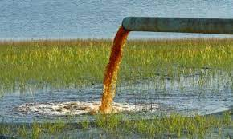
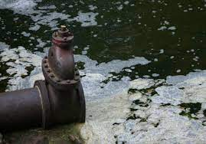
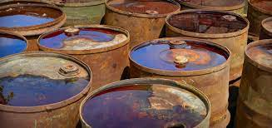
Хемијско загађивање воде

Slide 13
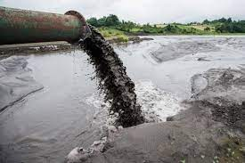
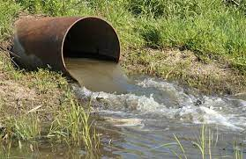
Индустријске и комуналне отпадне воде
ИНДУСТРИЈСКЕ ОТПАДНЕ ВОДЕ
КОМУНАЛНЕ ОТПАДНЕ ВОДЕ

Slide 14
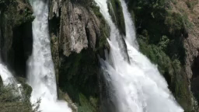
ХВАЛА НА ПАЖЊИ

